Slide 1
A comparative study of explainable machine learning models with Shapley values for diabetes prediction
Healthcare Analytics Volume 7, June 2025, 100390
doi: https://doi.org/10.1016/j.health.2025.100390
Keona Pang
Faculty of Health Sciences, McMaster University, 1200 Main St. West, Hamilton, L8N 3Z5, ON, Canada
Keywords:
Artificial intelligence, Machine learning, Diabetes prediction,
Center for disease control data, Predicative analytics
1 / 23
Notes:
加拿大麥馬士達大學（McMaster University）健康科學學院（Faculty of Health Sciences）
今天要分享的題目是「以 Shapley 值為基礎的可解釋機器學習模型在糖尿病預測上的比較研究」。這份研究整合多種模型與解釋技術，協助我們更深入了解 AI 在醫療預測的應用潛力。

Slide 2
I. INTRODUCTION 1/4
Diabetes Prediction using Machine Learning
機器學習（ML）技術廣泛應用於各領域，包括醫療風險與疾病預測
醫療機構累積大量病患資料，可用於發掘隱藏的疾病模式與風險因子
本研究目的：
  探討各種 ML 模型在糖尿病風險預測上的效果
  引入 可解釋 AI（XAI） 提升模型透明度與臨床應用性
2 / 23
Notes:
隨著醫療資料的累積，機器學習在疾病風險預測中的應用愈來愈廣。本研究的目標是比較多種機器學習模型在糖尿病預測上的表現，並結合 XAI 技術提升模型可解釋性。

Slide 3
I. INTRODUCTION 2/4
Dataset and Feature Overview
Dataset：美國 CDC 健康調查資料集
樣本數量：70,692 筆
涵蓋特徵：從 330 欄中篩選出糖尿病相關21個欄位
  年齡（Age）
  BMI（身體質量指數）
  血壓（Blood Pressure）
  膽固醇（Cholesterol）
  飲食（Diet）
  收入（Income）、教育程度（Education）等社會經歷
預測任務：根據上述特徵分類病患是否有糖尿病
3 / 23
Notes:
我們使用的是美國 CDC 的健康調查資料，共有七萬多筆樣本，從中篩選出 21 個與糖尿病高度相關的特徵，例如年齡、BMI、血壓與膽固醇等，作為模型訓練的基礎。

Slide 4
I. INTRODUCTION 3/4
XAI？(Explainable Artificial Intelligence)
傳統深度學習雖準確，但難以解釋，為醫療應用帶來信任與溝通困難
XAI 方法可：
  解釋 ML 模型的預測邏輯
  指出哪些特徵重要、貢獻為正或負
  協助醫師了解預測依據，做出更合適的決策與早期介入
4 / 23
Notes:
傳統模型雖然準確，但常被視為「黑盒子」。XAI，也就是可解釋人工智慧，能幫助我們了解模型預測的依據，提升臨床應用的透明度與信任感，尤其在醫療這類高風險領域特別重要。

Slide 5
I. INTRODUCTION 4/4
Diabetes – A Global Health Concern
根據 WHO 數據（2022）：
  全球有 8.3 億人患糖尿病
  14% 的成人（≥18 歲）為糖尿病患者
  59% 的 30 歲以上糖尿病患 未服藥治療
臨床意義：
  提早預測 ➝ 改變生活方式 ➝ 降低風險
  利用 AI 協助「預防勝於治療」
5 / 23
Notes:
糖尿病是全球性的健康議題，根據 WHO 資料，有超過 8 億人患病，其中不少人甚至未接受治療。透過早期預測，我們可以幫助個人改善生活習慣，達到預防與延緩發病的目的。

Slide 6
II. RELATED WORKS 1/3
常用資料集
PIMA Indian Dataset（768 筆樣本，8 特徵）
CDC / BRFSS / D1NAMO（從幾萬至幾十萬筆）
主流模型比較
模型類型 | 常見模型 | 準確率範圍
傳統 ML | SVM、KNN、LR、RF、XGBoost | 76%～91%
深度學習 | ANN、LSTM、TabNet | 93%↑（少數資料）
資料處理 | SMOTE、特徵挑選、標準化 | 有效提升模型表現
少數研究整合多模型（e.g., stacking, fuzzy logic），可提升泛化能力。
6 / 23
Notes:
PIMA dataset 是一種非常有名的醫療資料集，廣泛用於糖尿病預測的機器學習研究中。
美國國家糖尿病、消化病與腎病研究所（NIDDK）
早期的糖尿病預測研究多使用 PIMA 資料集，特徵較少，樣本偏小。本研究選擇 CDC 資料集，包含更多元的族群與變數，使模型更具代表性。我們也綜合前人使用的多種機器學習方法來比較成效。

Slide 7
II. RELATED WORKS 2/3
Explainable AI on diabetes prediction
常用的 XAI 技術
方法 | 說明
SHAP | 利用博弈論（Shapley value） 計算每個特徵的貢獻度（正/負影響）
LIME | 針對個別樣本，建立近似模型並解釋預測依據
PDP / ICE / ALE | 顯示特徵變化對模型預測值的整體影響趨勢
ELI5 | Python 工具，可視化模型解釋（Permutation Importance）
多數研究認為：單一方法不足，建議 多種方法並用 更具可信度與解釋性
7 / 23
Notes:
SHAP：基於博弈論中 Shapley 值，能公平計算每個特徵對預測的貢獻，是目前最具理論基礎的解釋方法。
LIME：局部線性模型，用擾動輸入的方式擬合一個可解釋模型，解釋個別預測。
ELI5：提供模型內部參數視覺化，適合理解線性模型或樹模型的特徵權重。
PDP / ICE / ALE：繪出特徵值變化與模型預測間的關係，強調全域趨勢，但缺乏個別解釋能力。

Slide 8
II. RELATED WORKS 3/3
Explainable AI on diabetes prediction
XAI 實例（多篇研究成果）
作者 / 研究 | 方法 | 重點貢獻說明
Gandhi & Mishra | SHAP + LIME + PDP | 結合多種 XAI 方法，提升模型理解度
Lu & Uddin | LIME + stacking model | 預測糖尿病住院率，提供個案層級解釋
Vishwarupe et al. | SHAP + LIME + ELI5 | 分析重要特徵趨勢，輔助臨床判讀
BO‑TabNet | TabNet + LIME + SHAP | Attention 結構具全局解釋能力，表現佳
Uysal | SHAP | 突顯 glucose、BMI、age 為主要正向因子
Lee et al. | SHAP | 提供個案預測說明，協助臨床決策與診斷
Tanim et al. | LIME + SHAP + DeepNetX2 | 深度模型結合特徵選擇，兼顧準確與解釋性
本篇作者 | SHAP + 色彩視覺圖示 | 可視化說明模型學習成果，提升透明與信任
8 / 23
Notes:
SHAP 最大優點之一是「模型無關性（model-agnostic）」，代表它不需要知道模型內部結構，只要能計算預測結果，就能進行解釋。這讓 SHAP 能廣泛應用於各類模型，包括黑箱模型如 XGBoost、神經網路等。
此外，SHAP 同時提供特徵影響方向（正/負）、大小，以及一致的可加性（Additivity），這些特性讓它成為最穩定的解釋方法之一。

Slide 9
III. Dataset for diabetes prediction and data preprocessing
1/2
欄位篩選：保留與糖尿病與慢性病相關的 21 個特徵
資料平衡：資料集中糖尿病與非糖尿病樣本數相當，無須進一步平衡處理
缺值處理：無缺失值（Missing value）
數值正規化：所有特徵經過線性轉換，縮放至 [-1, 1] 範圍內，提升模型收斂速度
9 / 23
Notes:
HighBP二元分類0 = 無高血壓, 1 = 有高血壓
BMI連續變數原始值介於 12～98
Age分級變數1 = 18–24 歲，13 = 80 歲以上
GenHlth主觀評分1 = 優秀，5 = 非常差
資料前處理部分，我們排除遺漏值過多的資料，並將所有特徵標準化至 [−1, 1] 區間。此外，我們將資料依照 80/20 比例分為訓練與測試組，確保模型訓練與評估的公平性。

Slide 10
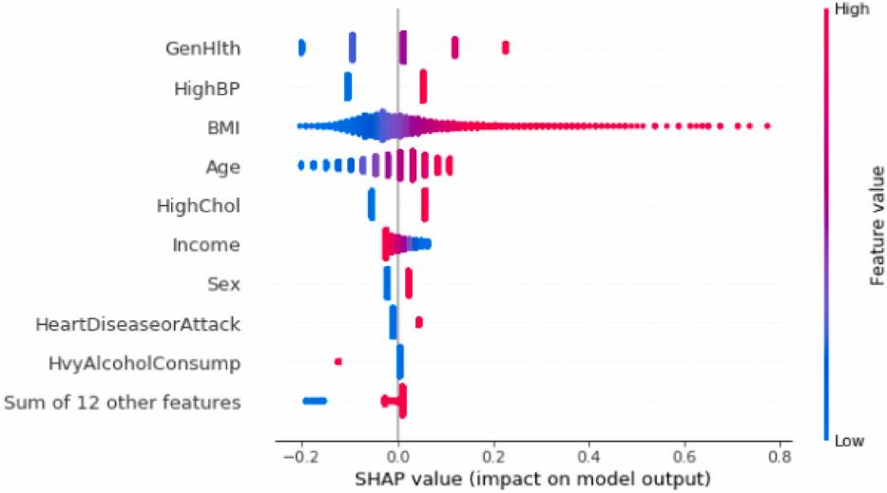
III. Dataset for diabetes prediction and data preprocessing
2/2
10 / 23
Notes:
X 軸：SHAP 值，表示對模型輸出的影響大小與方向
越往右 ➝ 推高罹患糖尿病的預測機率
越往左 ➝ 降低罹患糖尿病的預測機率
Y 軸：特徵名稱，依據平均 SHAP 值排序，越上面表示影響越大
每一個點：一筆資料對該特徵的 SHAP 值貢獻
點的顏色：該特徵在此筆資料的實際數值（紅 = 高、藍 = 低）
範例說明：
BMI 越高（紅點），SHAP 值越大 → 越容易被判定為糖尿病
Income 越高（紅點），SHAP 值越小 → 預測糖尿病風險下降

Slide 11
IV. Prediction based on six machine learning models and MARS model 1/4
Logistic Regression（LR）：常用二元分類器，
預測糖尿病機率。
Decision Tree（DT）：可產出決策規則，易於解釋。
Random Forest（RF）：集成多顆決策樹，
提升準確率與穩定性。
Support Vector Machine（SVM）：擅長處理高維度與
非線性分類問題。
K-Nearest Neighbors（KNN）：根據鄰近樣本分類，
無需分佈假設。
Gradient Boosting Machine（GBM）：強化式集成學習， 準確率高。
11 / 23
Notes:
使用 6 種傳統機器學習模型

Slide 12
IV. Prediction based on six machine learning models and MARS model 2/4
MARS（Multivariate Adaptive Regression Splines）非參數回歸模型，適合處理非線性與特徵交互作用。
可輸出具解釋性的「數學函數」：不是黑箱。
支援一階（線性）與二階（含平方項）模型。
優點：
支援 What-if 分析。
提供輸出與特徵的明確對應關係。
12 / 23
Notes:
MARS 是一種可產生數學公式的模型，它透過分段線性與交互項擬合資料，不僅保有準確性，也具備高度可解釋性。相較於黑箱模型，MARS 能清楚說明各特徵如何影響預測，特別適合應用於醫療領域，支援臨床決策。

Slide 13
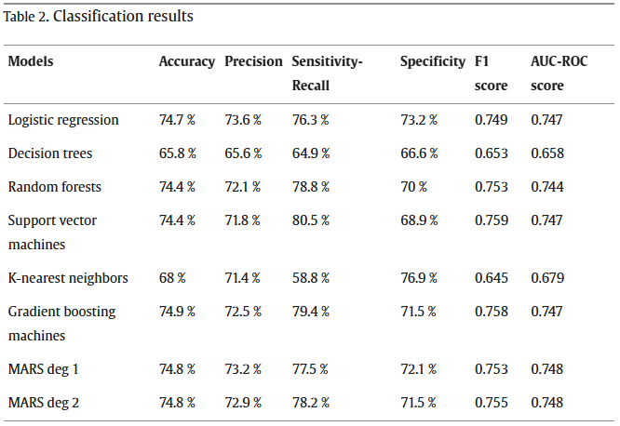
IV. Prediction based on six machine learning models and MARS model 3/4
13 / 23
Notes:
MARS（二階）表現接近 GBM，並具可解釋性。
KNN 與 DT 表現略差，容易受資料分布影響。
所有模型皆以相同的訓練測試資料進行比較。我們使用多種評估指標：Accuracy、Precision、Recall、F1 分數與 AUC，並彙整於表格中觀察整體表現差異，MARS 表現相當穩定。

Slide 14
IV. Prediction based on six machine learning models and MARS model 4/4
整體觀察：
準確率差距不大，約落在 65–75% 間。
MARS 在可解釋性與表現間取得平衡。
臨床應用角度：
若需向醫師/病患說明預測依據，MARS 是良好選擇。
GBM 精度略高，但屬黑箱模型。
14 / 23
Notes:
這張表比較了 6 種機器學習模型與 MARS 的表現。可以看到，各模型準確率落在 65 到 75% 間，MARS 模型雖不是最高，但能提供具解釋性的公式，在精準度與透明度間取得平衡。從臨床應用角度來看，如果需要向醫師或病患說明預測依據，MARS 會是較合適的選擇。相比之下，GBM 表現略佳，但屬於黑箱模型，難以提供具體解釋。

Slide 15
V. MARS results and explanations 1/4
For a degree one model, the MARS model equation is given below:
y = 1.1195 + 0.2138∗GenHlth +0.1555∗Age +0.0554∗HighChol +0.0787∗HighBP +0.0827∗CholCheck +0.027∗HeartDiseaseorAttack +0.0219∗Sex - 0.5319∗max(0, 0.8605 - BMI), - 0.01830∗ PhysHlth - 0.0642∗ HvyAlcoholConsump - 6.8341∗max(0, BMI - 0.8605) - 0.0429∗Income.
產出可解釋的數學函數
支援 What-if 假設分析
特徵重要性（前 5 名）GenHlth/HighBP/Age/BMI/HighChol
15 / 23
Notes:
這頁說明如何利用 MARS 模型進行 What-if 分析。透過具體的數學函數，我們可以模擬若改變某個特徵，預測結果會如何變動。例如，若 BMI 降低，模型預測糖尿病風險也會下降，這對健康管理建議非常有幫助。

Slide 16
V. MARS results and explanations 2/4
Discussion of degree 1 model （What-if 分析）
特徵變動對預測的影響：
GenHlth（主觀健康）：
從「very good」→「fair」→ 預測從 0.64 → 0.85↑
Heavy Alcohol（酒精攝取）：
從不喝變成適量飲用 → 預測從 0.64 → 0.51↓
適量飲酒可能有保護作用（研究支持）
Age（年齡）：
從 60–64 降為 35–39 → 預測從 0.64 → 0.51↓
BMI：
從 35（標準）提升至 55 → 預測升至 0.89↑
降至 20.6 → 預測降至 0.46↓
16 / 23
Notes:
這頁展示了個別特徵對模型預測的實際影響。
例如 GenHlth 變差會讓預測值上升，而飲酒習慣改變可能讓預測下降。
透過調整特徵值，使用者可以更了解模型的行為，進一步用於個人化風險評估。
範例：
GenHlth 變差 → 預測值從 0.64 增加到 0.85，表示風險上升。
Heavy Alcohol 適量飲酒 → 預測從 0.64 降為 0.51，風險下降。
BMI 降至 20.6 → 預測降為 0.46；升到 55 → 預測高達 0.89。

Slide 17
V. MARS results and explanations 3/4
Results of the MARS degree 2 model
The equation is:
y = 0.1468 + 0.0795∗CholCheck +0.4941∗max(0, 0.8605 - BMI) + 0.0634 ∗HighChol + 0.0742∗HighBP + 0.2998∗Age + 0.1742∗GenHlth - 0.0616∗ HvyAlcoholConsump +
0.2471∗Age∗BMI +
0.5425∗BMI∗max(0, 0.8605 - BMI) +
0.0414∗Sex∗Age +
0.0212∗HeartDiseaseorAttack∗max(0, 0.8605 - BMI) +
−0.0597∗GenHlth∗PhysHlth.
−0.0311∗Income∗max(0, 0.8605 - BMI).
−0.0333∗HighChol∗Age.
17 / 23
Notes:
特徵重要性（與 Degree 1 類似）：
前五名同樣為：GenHlth、HighBP、Age、BMI、HighChol
新增 PhysHlth（身體健康日數）影響較小
範例輸入與預測：
非糖尿病案例 → 預測值 = 0.0454
這頁是 MARS 二階模型的完整數學式。
相比一階模型，二階模型加入了交互作用，例如 Age 與 BMI 的乘積項，或 HighChol 與 Age 的交乘。
這讓模型能捕捉到特徵之間的非線性交互，雖然更複雜，但能提升預測表現。
不過從臨床角度來看，一階模型已具良好解釋性與可操作性。

Slide 18
V. MARS results and explanations 4/4
Discussion of the MARS degree 2 model（What-if 分析）
特徵變動對預測的影響：
GenHlth 變差：
從 Excellent → Poor → 預測上升至 0.51↑
Age 上升（40–44 → 60–64）：
預測增加約 0.08↑
BMI 增加（22 → 55）：
預測由 0.045 → 0.32↑
適量飲酒：
預測風險下降（0.045 → -0.077）
HighBP / HighChol：
從無 → 有，風險顯著上升
圖示顯示線性風險增幅
18 / 23
Notes:
這頁分析 MARS degree 2 模型下的預測變化。
加入交互項後，模型可更細緻描述特徵之間的複雜關係。
例如，BMI 與 Age 的交互作用對預測結果影響顯著，這說明健康狀況不是單一變數決定的。
GenHlth 從 Excellent → Poor，模型預測值增加，風險上升。
BMI 從 22 → 55，風險顯著增加。

Slide 19
VI. Explanation capability based on the Shapley values 1/3
SHAP (Shapley Additive exPlanations)
基於博弈論，每個特徵對預測結果的「貢獻值」
  ▸ 全域分析：哪些特徵最重要
  ▸ 個案分析：這筆資料為何被判定為糖尿病
常見圖表：
Bar Chart：整體特徵重要性
Summary Plot：每個特徵的分布與影響
Waterfall Plot：個別預測的影響路徑
19 / 23
Notes:
SHAP（Shapley Additive exPlanations）目的是公平分配預測結果中各特徵的影響力。
它的特色包括：
每個特徵都有對結果的正或負影響，並可量化。
可針對每一筆個案產出解釋（Local explainability）。
特徵貢獻和總預測值加總起來等於實際模型預測值（Additivity）。
SHAP 幫助我們更清楚理解模型是如何運作的，讓 AI 不再是黑箱。

Slide 20
VI. Explanation capability based on the Shapley values 2/3
非糖尿病
特徵 | 值 | 解釋 | SHAP 值
GenHlth | −1 | 健康感極佳 | −0.2
HighBP | −1 | 無高血壓 | −0.1
BMI | −0.767 | 約 22，偏瘦 | −0.09
Age | −0.333 | 約 40–44 歲 | −0.10
Income | +1 | 高收入 | −0.02
特徵 | 值 | 解釋 | SHAP 值
HighChol | +1 | 高膽固醇 | +0.06
Sex | +1 | 男性 | +0.02
20 / 23
Notes:
🧪 模型輸出：0.082 → 非糖尿病
🔹 主要負向特徵（減少風險）：
🔹 少數正向特徵（增加風險）：
🔚 結論：負向總計 −0.52，正向總計 +0.10 → 預測值 0.082
我們從表格中看到：
此個案的 GenHlth = Excellent，健康狀況良好，這對預測有負向貢獻（SHAP 值為 -0.178），是風險降低的主要因素。
HighBP = 0、HighChol = 0，也就是沒有高血壓與高膽固醇，這兩項各貢獻約 -0.08。
BMI = 22.3，屬於健康體位，也降低風險。
年齡雖為 60–64 歲，但在其他健康條件良好的情況下，Age 的影響不大。
這個個案的總 SHAP 值偏向負值，使預測機率大幅下降。
從解釋來看，這個結果是合理的，也有助於建立模型的信任度。

Slide 21
VI. Explanation capability based on the Shapley values 3/3
糖尿病
特徵 | 值 | 解釋 | SHAP 值
BMI | −0.465 | BMI 約 35 | +0.07
HighChol | +1 | 高膽固醇 | +0.06
HighBP | +1 | 有高血壓 | +0.05
Income | −0.714 | 低收入 | +0.05
Age | +0.333 | 60–64 歲 | +0.01
特徵 | 值 | 解釋 | SHAP 值
GenHlth | −0.5 | 自評健康還不錯 | −0.09
Sex | −1 | 女性 | −0.02
21 / 23
Notes:
模型輸出：0.64 → 糖尿病
主要正向特徵（提高風險）：
少數負向特徵：
結論：正向總計 +0.26，負向總計 −0.12 → 預測值 0.64
觀察這筆資料：
GenHlth = Poor，健康狀況很差，SHAP 值達 +0.44，是風險上升的主因。
HighBP = 1、HighChol = 1，分別貢獻 +0.11 與 +0.10，與糖尿病相關疾病高度相關。
BMI = 39.3，屬於重度肥胖，這項特徵也有 +0.09 的貢獻。
年齡為 70–74 歲，也有輕微正向影響。
整體來說，這些高風險特徵的組合使模型預測結果傾向「糖尿病」。
這種細部拆解可以幫助使用者理解「為什麼被判定為高風險」，在臨床應用中很有價值。

Slide 22
VII. Conclusions
結合大數據與傳統機器學習模型
使用 CDC 健康資料集（21 個特徵），訓練 6 種 ML 模型與 MARS 模型預測第二型糖尿病風險。
導入 MARS 模型進行可解釋性建模
MARS 模型具備可產生數學函數的能力，可回答「如果改變某特徵會怎樣」的 What-if 問題。
應用 SHAP 方法提升模型透明度
利用 SHAP 分析特徵貢獻，有效解釋預測依據，幫助醫療人員理解與信任 AI 預測結果。
Future work
目前只使用單一資料集，需更多數據驗證
計畫擴充至深度學習模型（如 ANN / CNN）提升表現
將探索更多 XAI 方法：LIME、PDP、ICE、ALE...
22 / 23
Notes:
結論與未來展望
這份研究結合了大數據與傳統機器學習模型，我們使用了來自 CDC 的健康資料集，包含 21 個特徵，訓練了 6 種常見的 ML 模型，並額外引入了 MARS 模型來預測第二型糖尿病的風險。
MARS 模型的最大優勢在於模型可解釋性高，它能產生具體的數學表達式，讓我們可以直接問：「如果某個特徵變動，預測會怎麼改變？」這非常適合用於醫療場域的 What-if 分析。
為了進一步提升預測透明度，我們也導入了 SHAP 方法。SHAP 讓我們可以精確量化每個特徵對預測的影響，無論是從全域還是個別個案的角度，都能提供清楚的解釋依據，有助於醫護人員信任模型輸出。
未來工作方向
目前研究只使用單一公開資料集，因此：
接下來會考慮引入其他資料來源，強化模型的泛化能力；
模型方面，也將往深度學習延伸，例如嘗試 ANN 或 CNN；
在 XAI 方法上，我們將評估更多輔助工具，如 LIME、PDP、ICE 或 ALE 等，進一步豐富模型解釋方式。
整體來說，本研究建立了一個具備可預測性與可解釋性的糖尿病風險預測架構，也為臨床 AI 模型提供了一個實用的設計參考。

Slide 23
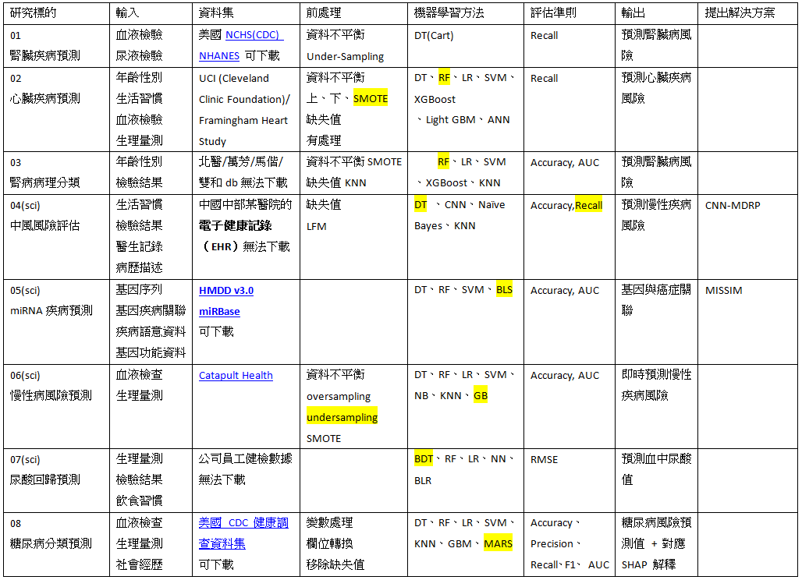
Related works
23 / 23

